Slide 1
Impactos econômicos do Turismo
Disciplina: Dimensão e Dinâmica do Turismo

Slide 2
“... referem-se a uma gama de modificações ou à sequência de eventos provocados pelo processo de desenvolvimento turístico nas localidades receptoras. AS variáveis que provocam os impactos tem natureza, intensidade, direções e magnitude diversas, porém os resultados interagem e são geralmente irreversíveis quando ocorrem no meio ambiente natural.” Ruschmann, 1997. p. 34

Slide 3
O turismo, chave para o desenvolvimento, a prosperidade e o bem estar ?
um número crescente de destinos de todo o mundo se abriram ao turismo e estão investindo neste setor, fazendo do mesmo um fator chave de progresso socio-economico mediante a obtenção de recursos por exportação, pela criação de postos de trabalho e de empresas, e a execução de infraestruturas.
durante as seis últimas décadas, o turismo experimentou uma continua expansão e diversificação, convertendo-se num dos setores economicos de maior envergadura e crescimento do mundo. Aos destinos favoritos tradicionais da Europa e América do Norte se tem somado muitos outros.
apesar de comoções ocasionais, as chegadas de turistas internacionais tem registrado um crescimento praticamente ininterrupto: desde os 25 milhões em 1950 aos 278 milhões em 1980, os 528 milhões em 1995 e os 1,087 milhões em 2013.
(Organização Mundial do Turismo, 2013)

Slide 4
Economia do Turismo em números

Slide 7
Brasil

Slide 8
Quem vem e quanto representa?

Slide 9
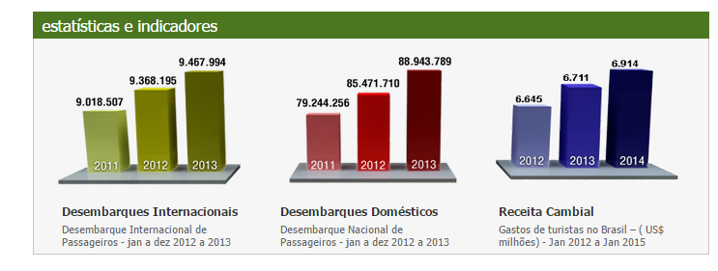

Slide 10
Conjuntura economica

Slide 11
Efeitos Positivos
Efeitos negativos
Incremento de renda
Elevaçãodos níveis cultural e profissional
Expansão do setor de construção
Industrialização básica na economia regional
Modificação positiva da estrutura econômica e social
Abandono de atividades primárias
Dependencia excessiva do turismo
Inflação e especulação imobiliária
Sazonalizade da demanda

Slide 12
Para começar...
RUSCHMANN, D. Turismo e Planejamento sustentável. Campinas, Papirus. 1998.
TRIBE, J. Economia do lazer e do turismo. Barueri, Manole. 2003.
RABAHY, W. Turismo e desenvolvimeneto. Barueri, Manole. 2003.

